Slide 1

INGENIERÍA DE SOFTWARE
PSP Parte I

Slide 2
CONTENIDO
Introducción
Principios de PSP
Estructura de PSP
PSP Data Gathering
Proyecto I
BONUS – Versionado con GIT

Slide 3
CONTENIDO
Introducción
Principios de PSP
Estructura de PSP
PSP Data Gathering
Proyecto I
BONUS – Versionado con GIT

Slide 4
INTRODUCCIÓN
Buscaban errores después de que el software se construyera
Calidad del software
Testing
Años 60’s

Slide 5
INTRODUCCIÓN
Calidad del software
Testing
Code Inspections
Introducidos por Michael Fagan
Años 70’s

Slide 6
INTRODUCCIÓN
Calidad del software
Testing
Code Inspections
CMM
Creada por Whatts Humphrey
Años 80’s

Slide 7
INTRODUCCIÓN
Calidad del software
Testing
Code Inspections
PSP
Creada por Whatts Humphrey
CMM
Años 90’s

Slide 8
INTRODUCCIÓN
¿Qué es PSP?
Es una disciplina para el desarrollo de software.
El propósito es hacerlo a usted un mejor ingeniero de software.
Ofrece herramientas de planeación que ayudan a que se conozca
así mismo.
Es un proceso de mejoramiento personal.

Slide 9
CONTENIDO
Introducción
Principios de PSP
Estructura de PSP
PSP Data Gathering
Proyecto I
BONUS – Versionado con GIT

Slide 10
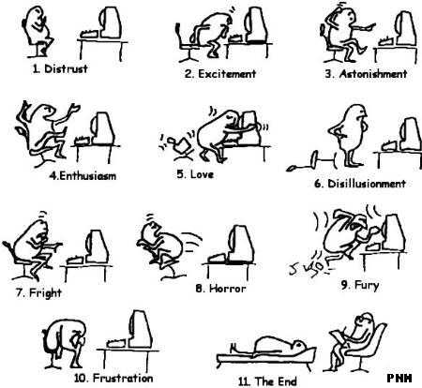
PRINCIPIOS DE PSP
Cada ingeniero es diferente, los ingenieros deben planear su trabajo a partir
de sus datos personales recopilados a través del tiempo.
http://www.contrib.andrew.cmu.edu/~pabraham/15-129/software-engineers-life.jpg

Slide 11
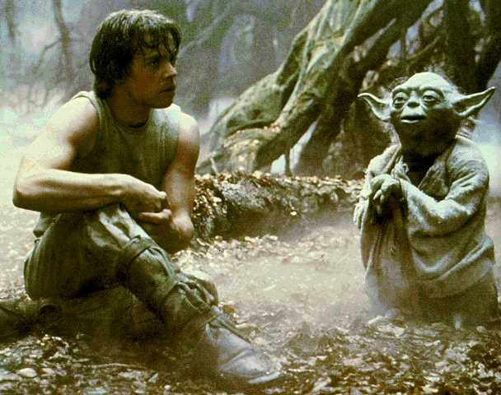
PRINCIPIOS DE PSP
Para mejorar su rendimiento, los ingenieros deben usar procesos medidos y bien definidos personalmente.

Slide 12

PRINCIPIOS DE PSP
Para producir productos de calidad, los ingenieros deben sentir responsabilidad por la calidad de sus productos. Productos de talla mundial no están desarrollados por error.

Slide 13

PRINCIPIOS DE PSP
Cuesta menos encontrar y solucionar errores en etapas tempranas del desarrollo.

Slide 14
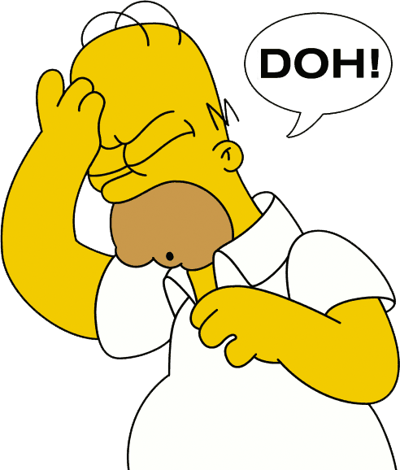
PRINCIPIOS DE PSP
Es mas eficiente prevenir defectos que encontrarlos y solucionarlos.

Slide 15
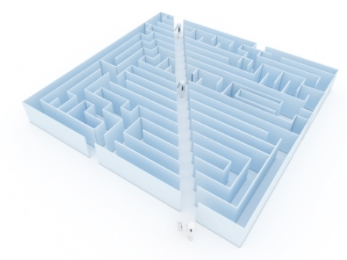
PRINCIPIOS DE PSP
El camino correcto es siempre el camino mas rápido y el mas barato para hacer un trabajo .

Slide 16
CONTENIDO
Introducción
Principios de PSP
Estructura de PSP
PSP Data Gathering
Proyecto I
BONUS – Versionado con GIT

Slide 17
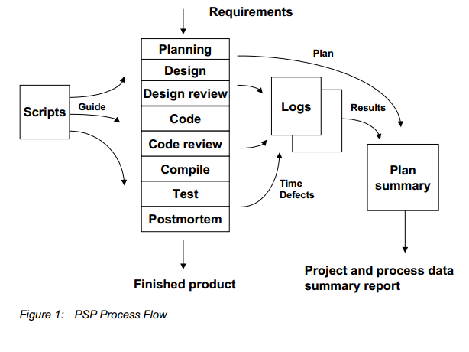
ESTRUCTURA DE PSP

Slide 18
CONTENIDO
Introducción
Principios de PSP
Estructura de PSP
PSP Data Gathering
Proyecto I
BONUS – Versionado con GIT

Slide 19
PSP DATA GATHERING
LINES OF CODE (LOC)
En PSP la unidad de medida mínima de software es la Línea de Código (LOC)

Slide 20
PSP DATA GATHERING
SCRIPTS
Los SCRIPTS en PSP son formatos que ayudan a recopilar información de lo que ocurre en el desarrollo del software

Slide 21
PROYECTO PSP
Se desea construir una pequeña vitrina virtual en la que se pueden ver videojuegos para alquiler. Cada videojuego tiene la siguiente información: nombre, imagen, descripción, cantidad en stock, precio por día y plataforma o consola. Además en la aplicación se podrán apartar videojuegos ingresando el nombre, cédula y teléfono. Una vez se separe el videojuego, la cantidad en stock se debe ver disminuida.
Para el desarrollo de la aplicación se utilizará PHP, MYSQL, HTML5, CSS3 Y el motor de versionado debe ser GIT.
Se debe hacer la presentación del postmortem el día 26 de febrero

